Slide 1
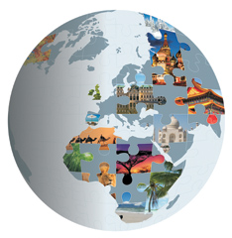
A geografia e o turismo: uma relação recente e necessária
Prof.: Marcos Antônio Alves de Araújo

Slide 2
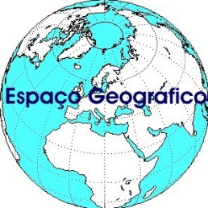
O que é?

Slide 3
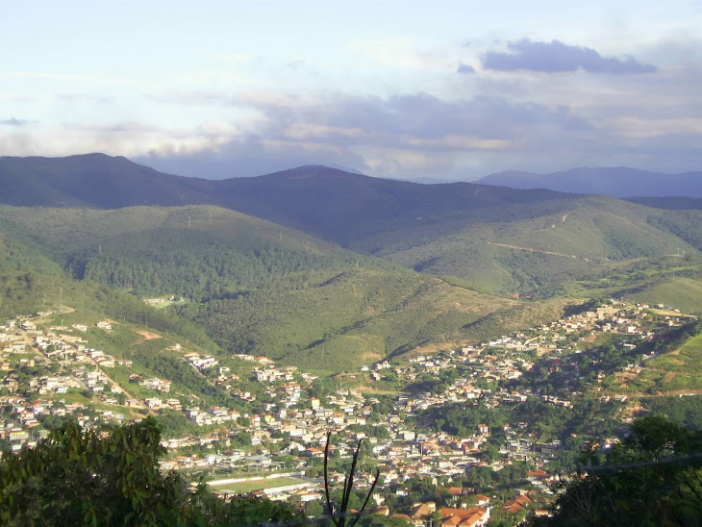
TÉCNICA
SOCIEDADE
NATUREZA
ESPAÇO GEOGRÁFICO

Slide 4
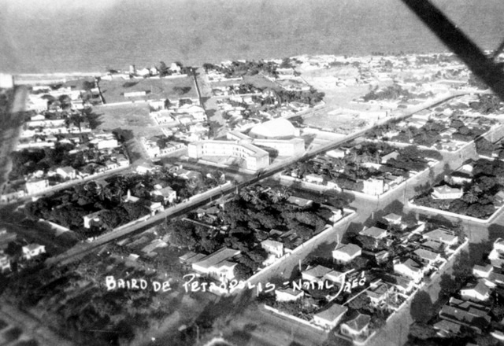
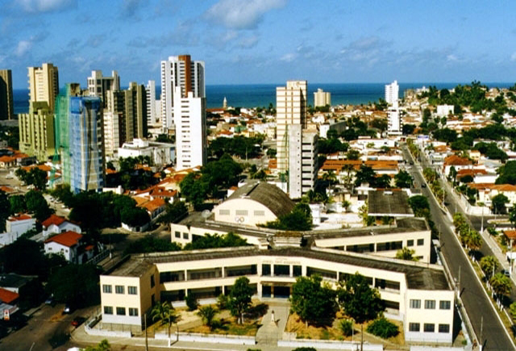
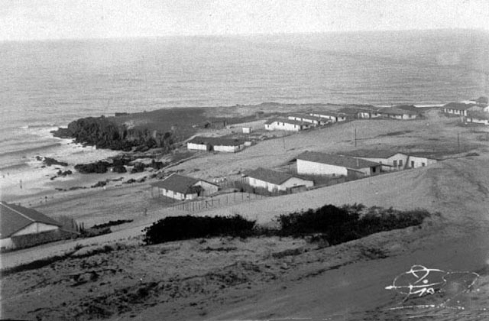
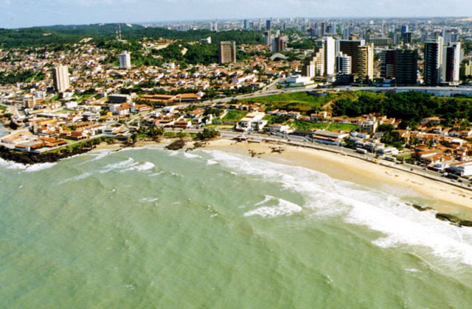
É acumulação desigual de tempos...

Slide 5
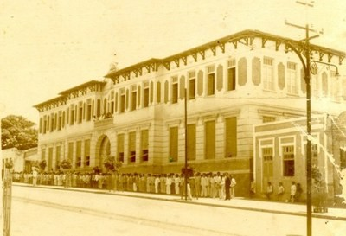
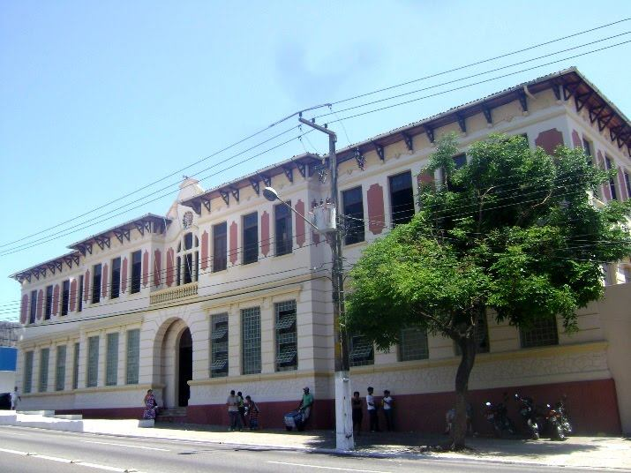

Slide 6
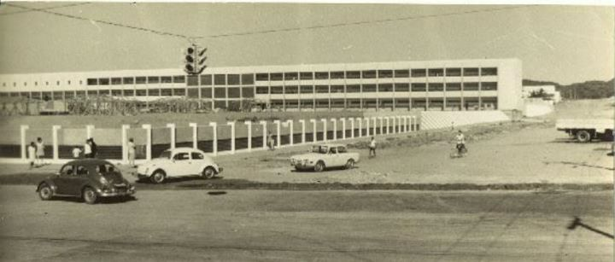
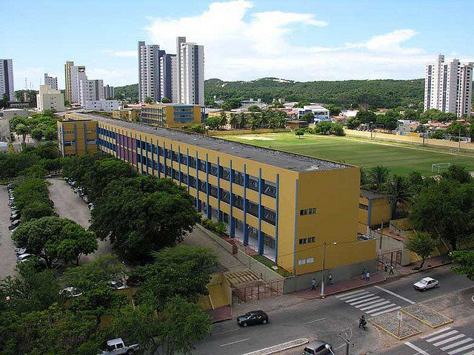

Slide 7
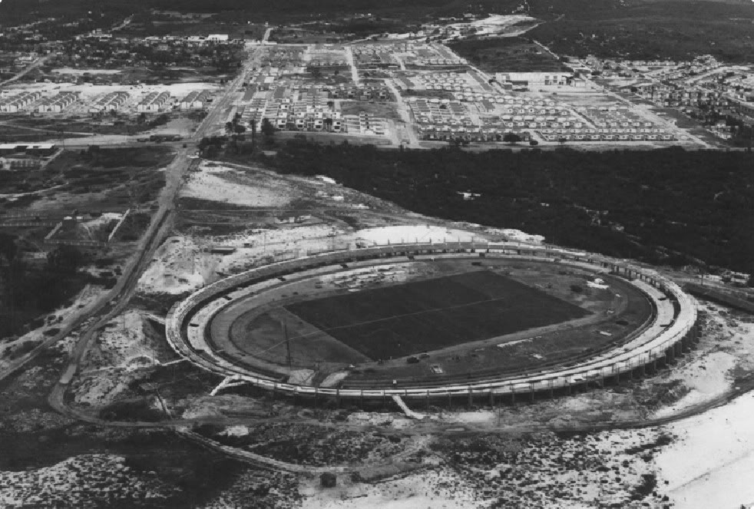
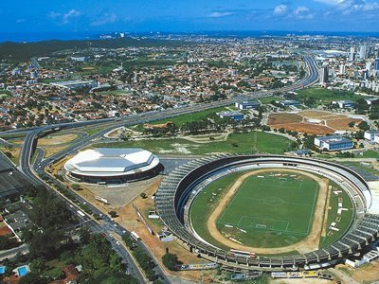
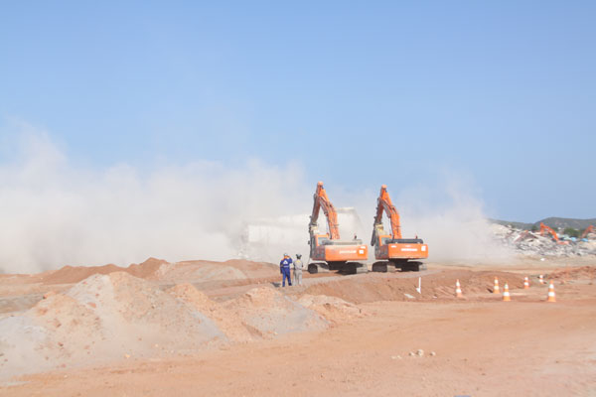
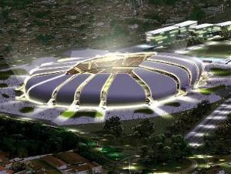

Slide 8
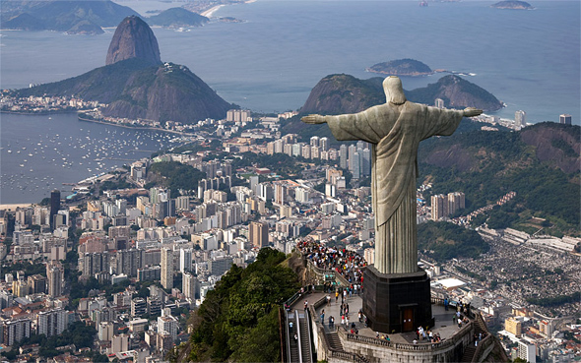

Slide 9
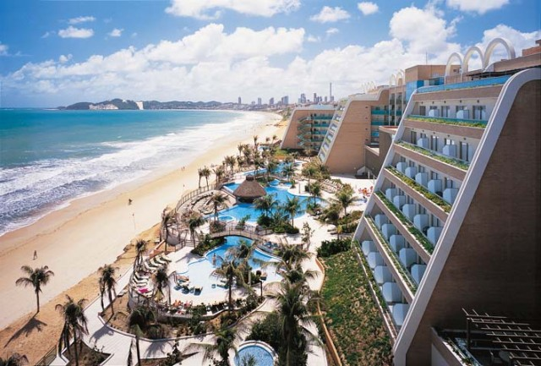

Slide 10
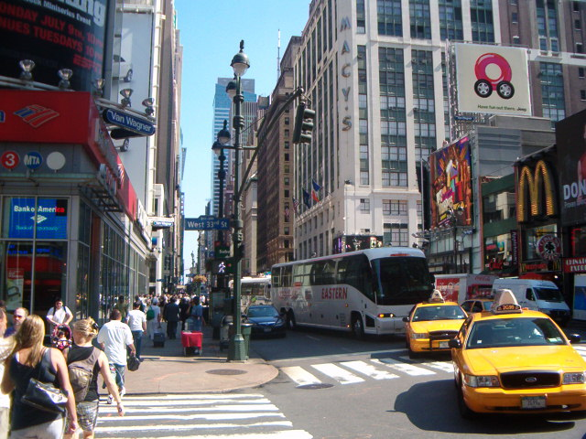
Sistemas de objetos e sistemas de ações

Slide 11
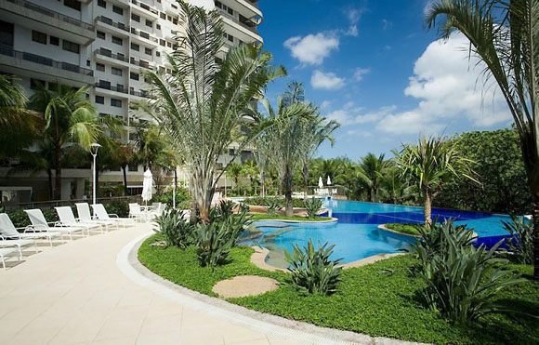
Objetos e ações artificiais e estranhos aos fins do lugar e aos seus habitantes (SANTOS, 2008).

Slide 12
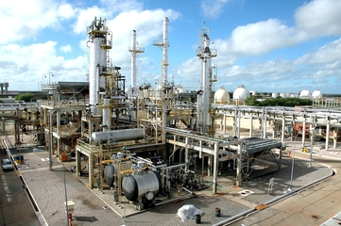
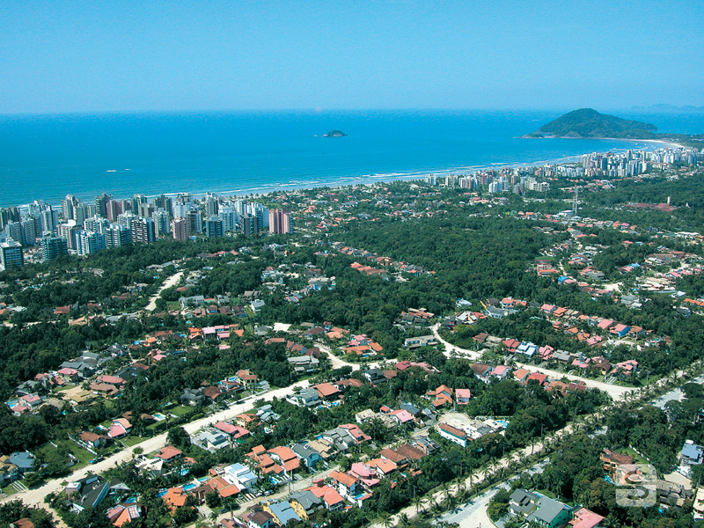
Refinaria Potiguar Clara Camarão, Guamaré/RN
Riviera de São Lourenço, Bertioga/SP

Slide 13
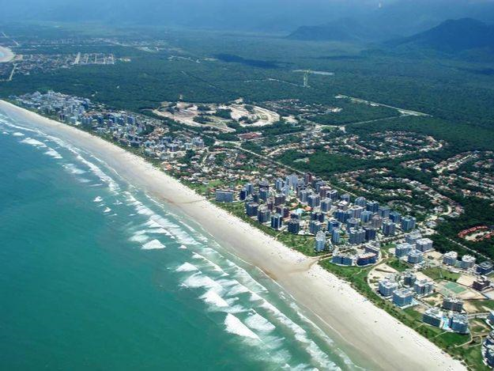
- Mega-empreendimento imobiliário “Riviera de São Lourenço” (Bertioga/SP)
Elite paulista, casas, edifícios de luxo (segunda residência) shopping, segurança 24h, própria estação de tratamento de água e esgotos.

Slide 14
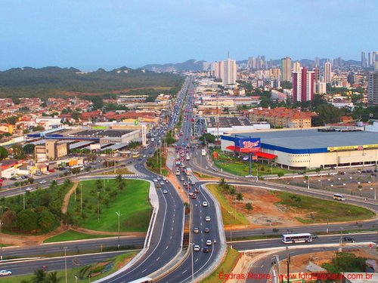
Paisagem: matéria prima do turismo

Slide 15
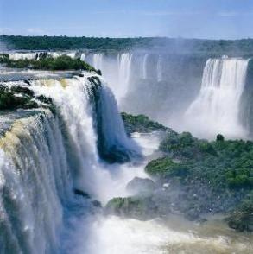
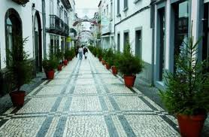
Paisagem natural
Paisagem artificial

Slide 16

A paisagem não é formada apenas por formas, mas por cores, sons, movimentos, odores e outros atributos sensoriais.

Slide 17
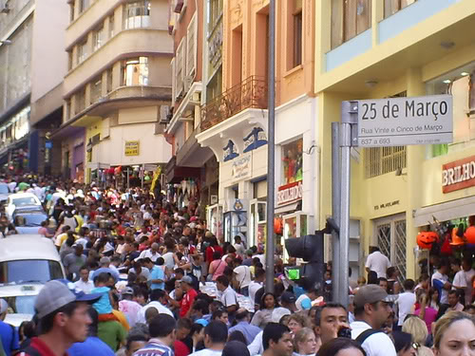

Slide 18
Rugosidades espaciais

Slide 19
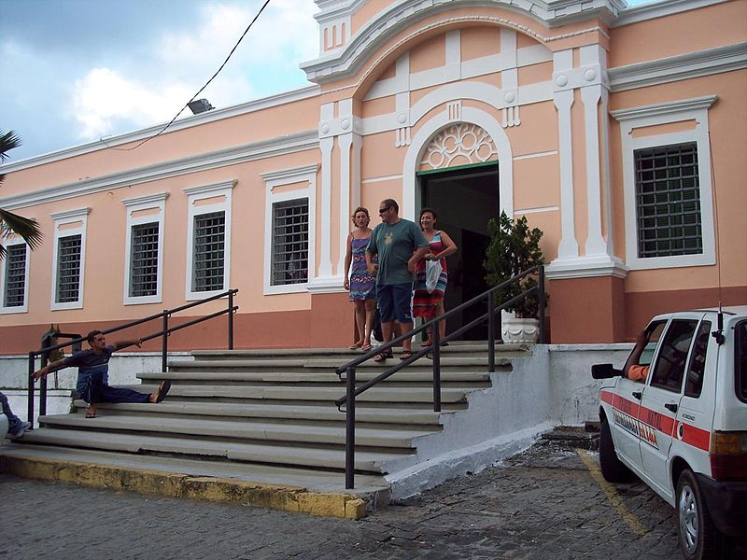
Centro de Turismo de Natal: um exemplo de rugosidade espacial

Slide 20
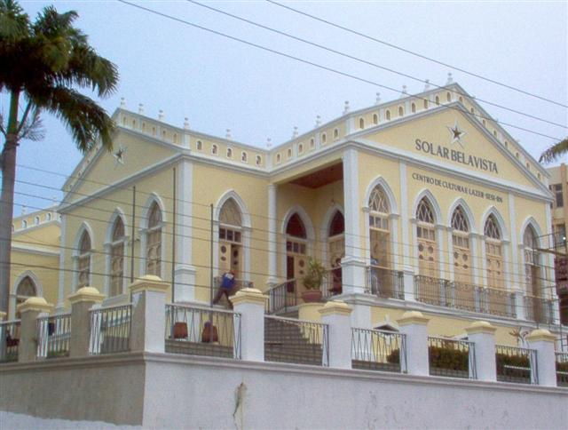
Centro cultural Solar Bela Vista

Slide 21
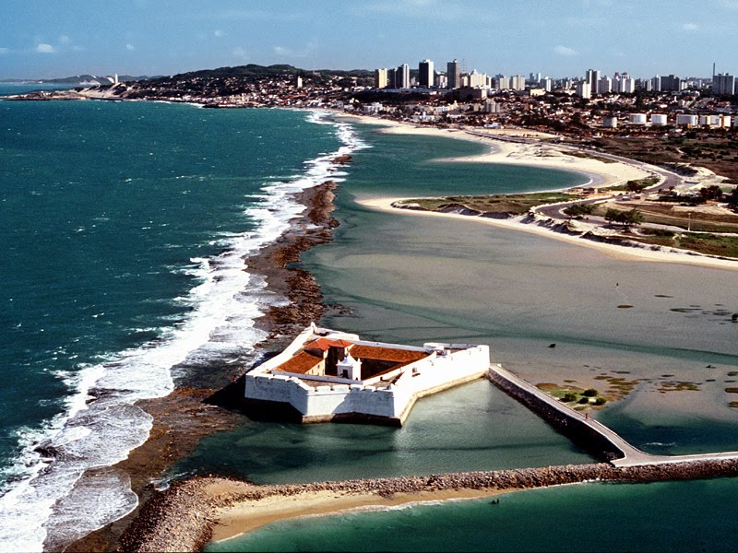
Fortaleza dos Reis Magos

Slide 22
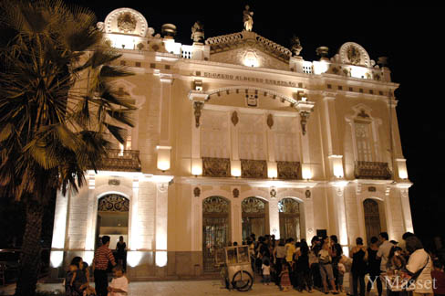
Teatro Alberto Maranhão

Slide 23
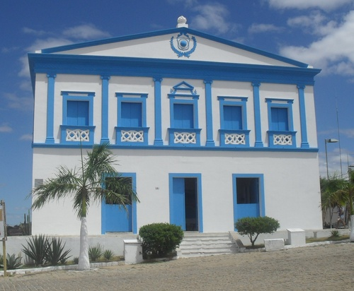
Museu do Sertanejo/Acari-RN

Slide 24
Território

Slide 25
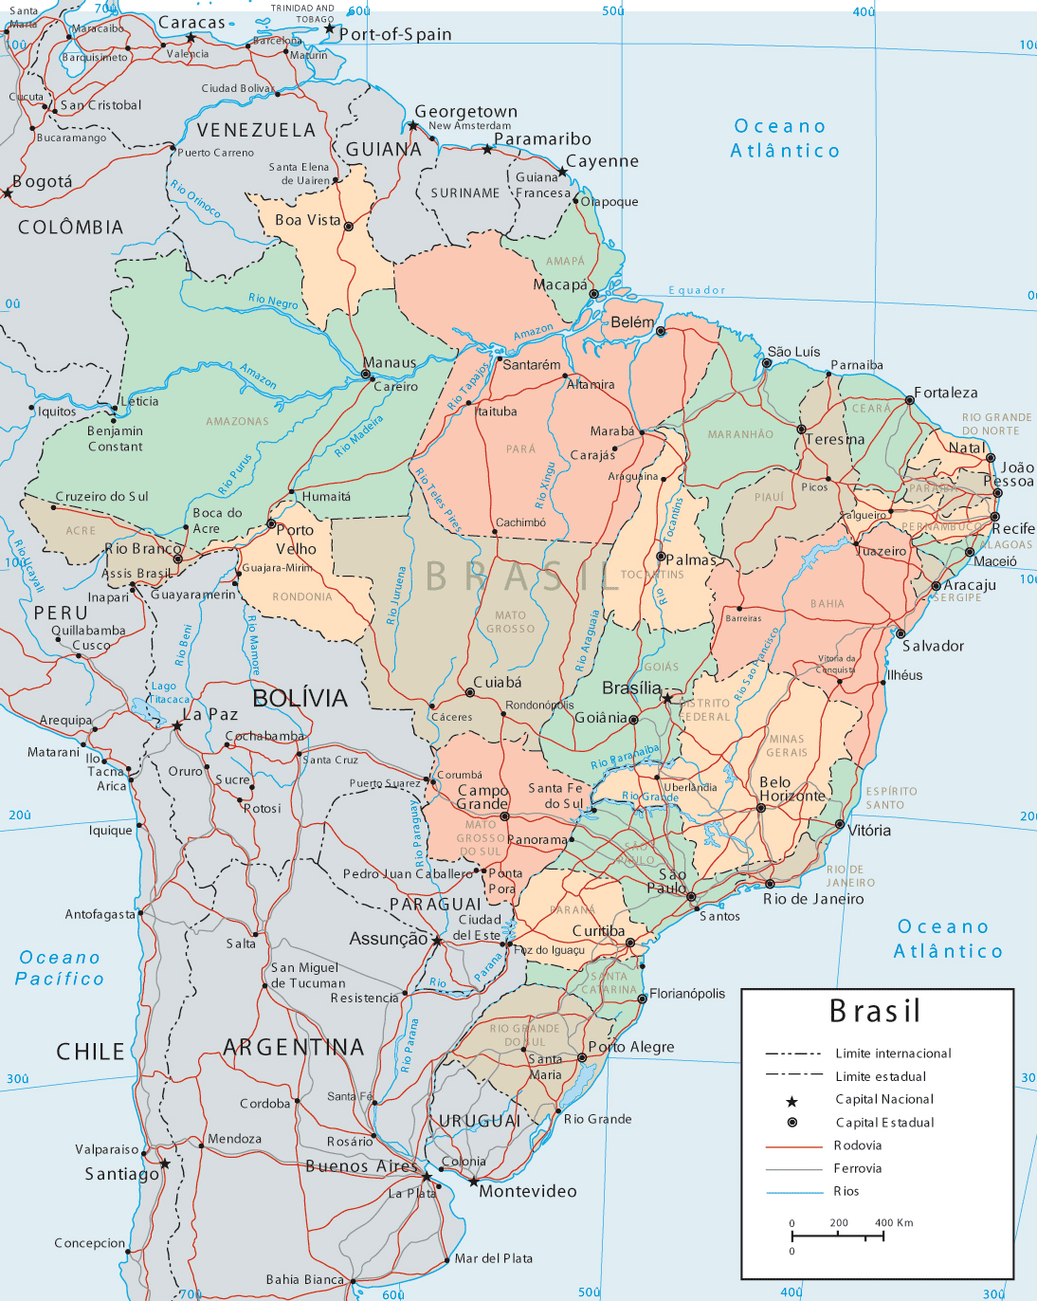
O território pode ser macro

Slide 26
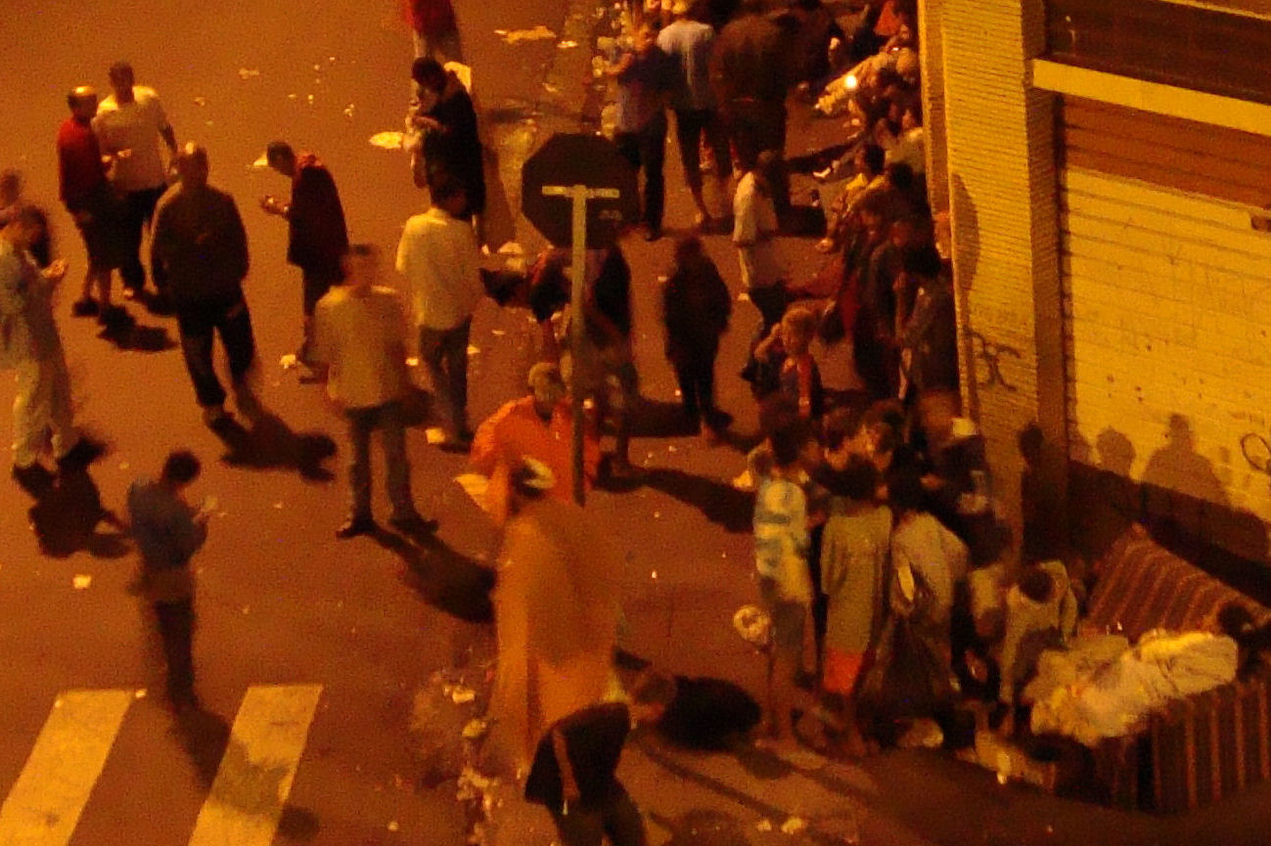
Pode ser micro...

Slide 27
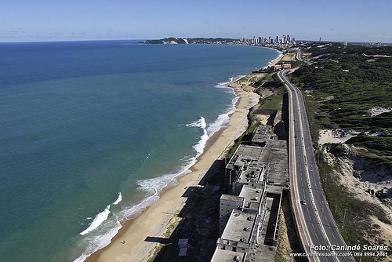
Pode ser contínuo...

Slide 28
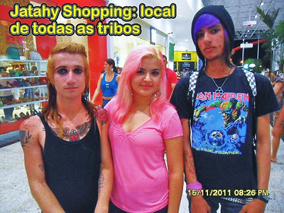
Pode ser descontínuo...

Slide 29
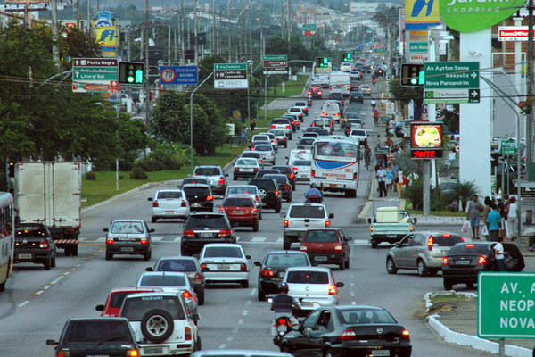
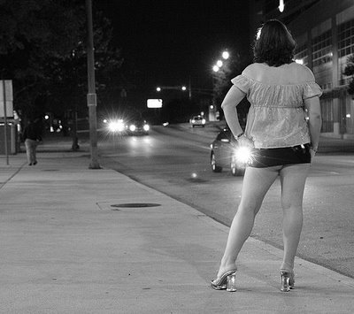
Pode ser mutável, fluído...

Slide 30
Região

Slide 31
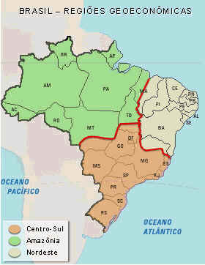
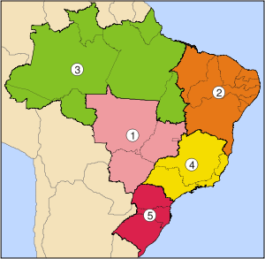
As regionalizações do Brasil

Slide 32
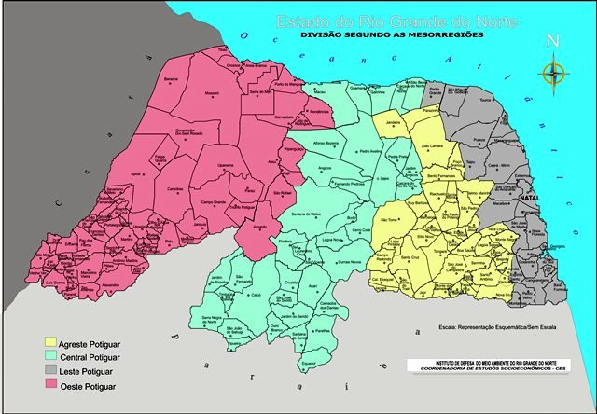
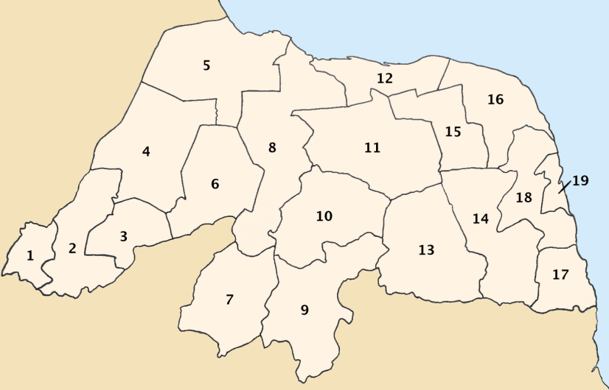
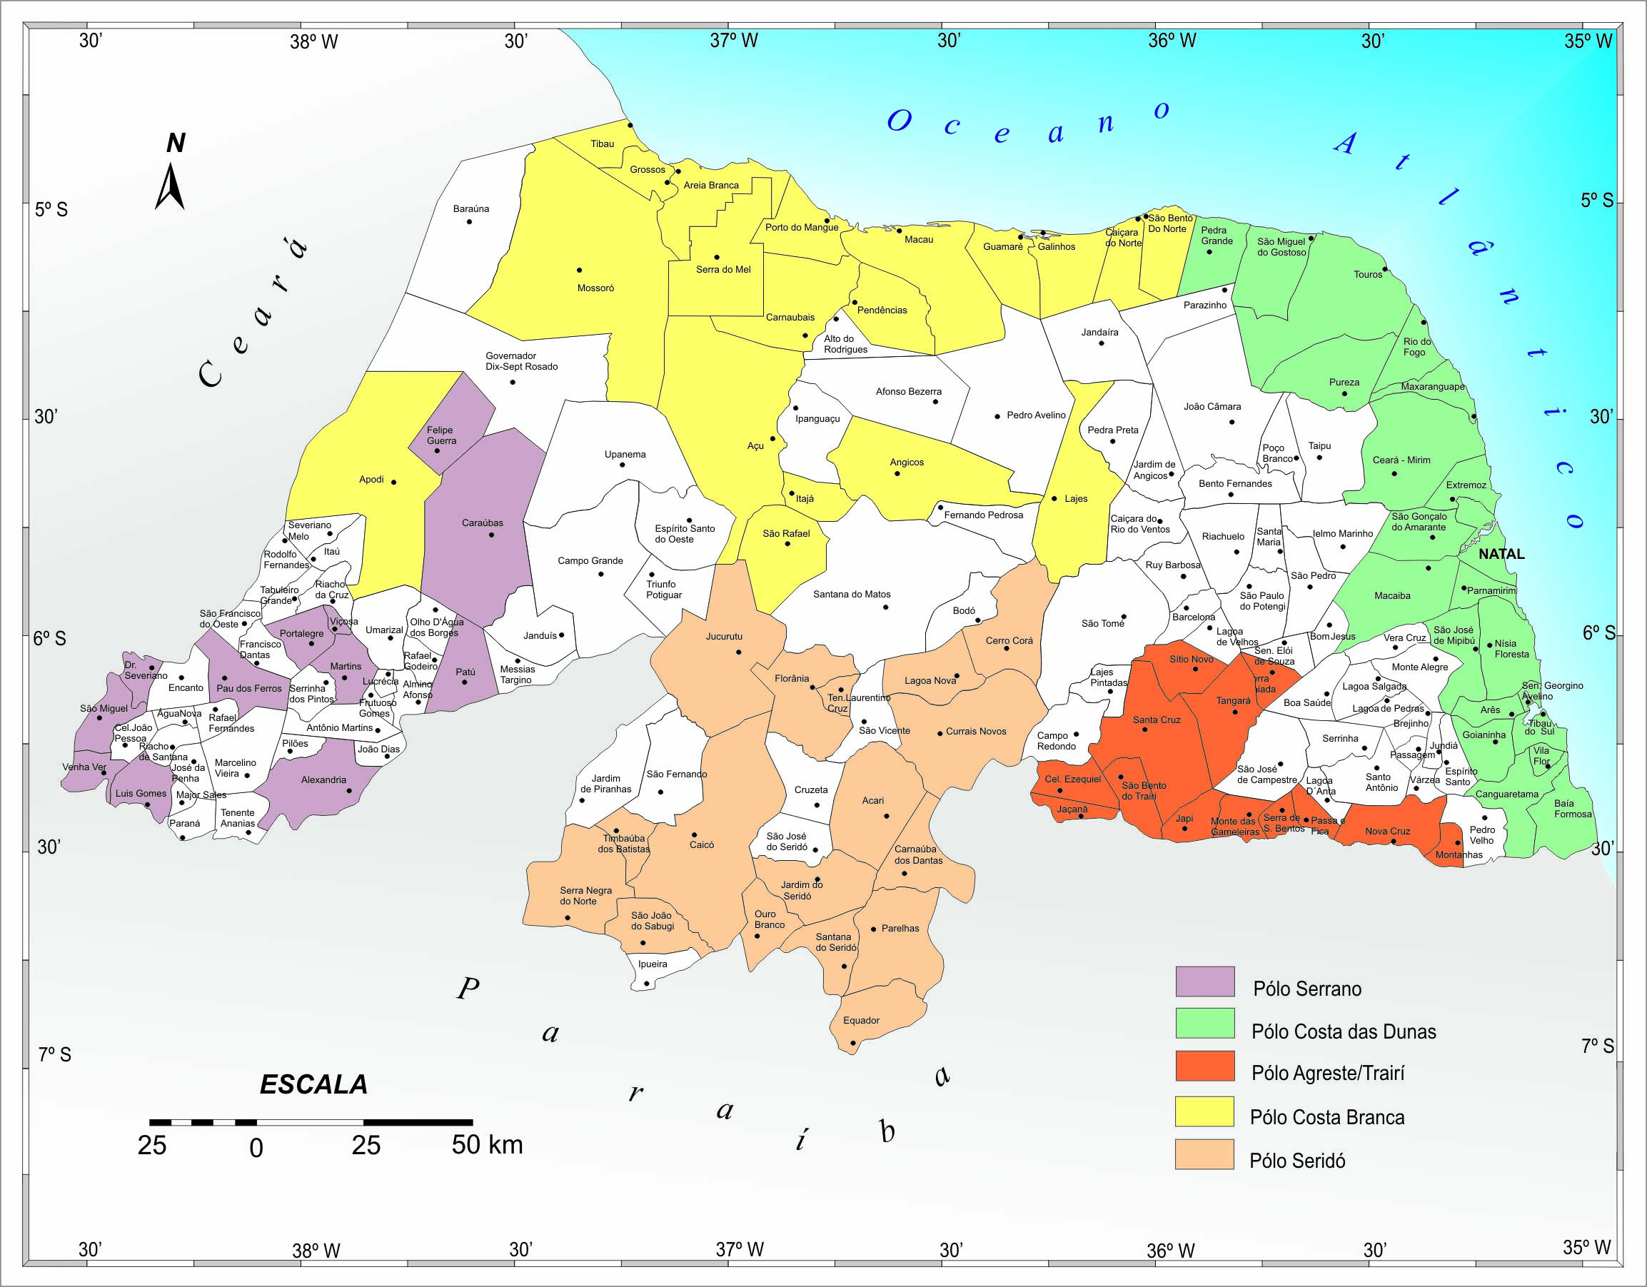
As regionalizações do Rio Grande do Norte

Slide 33
Lugar

Slide 34
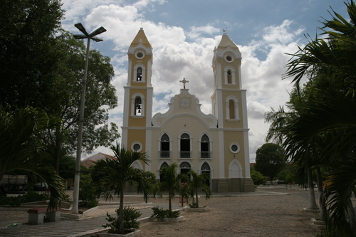
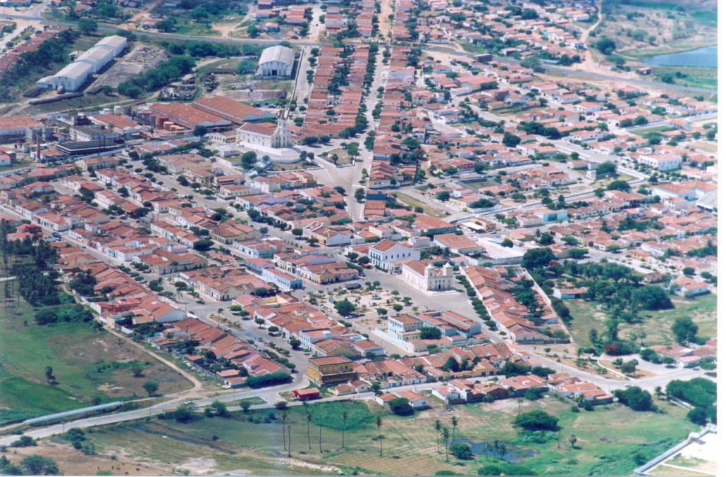
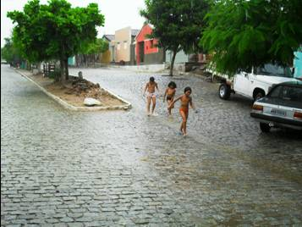
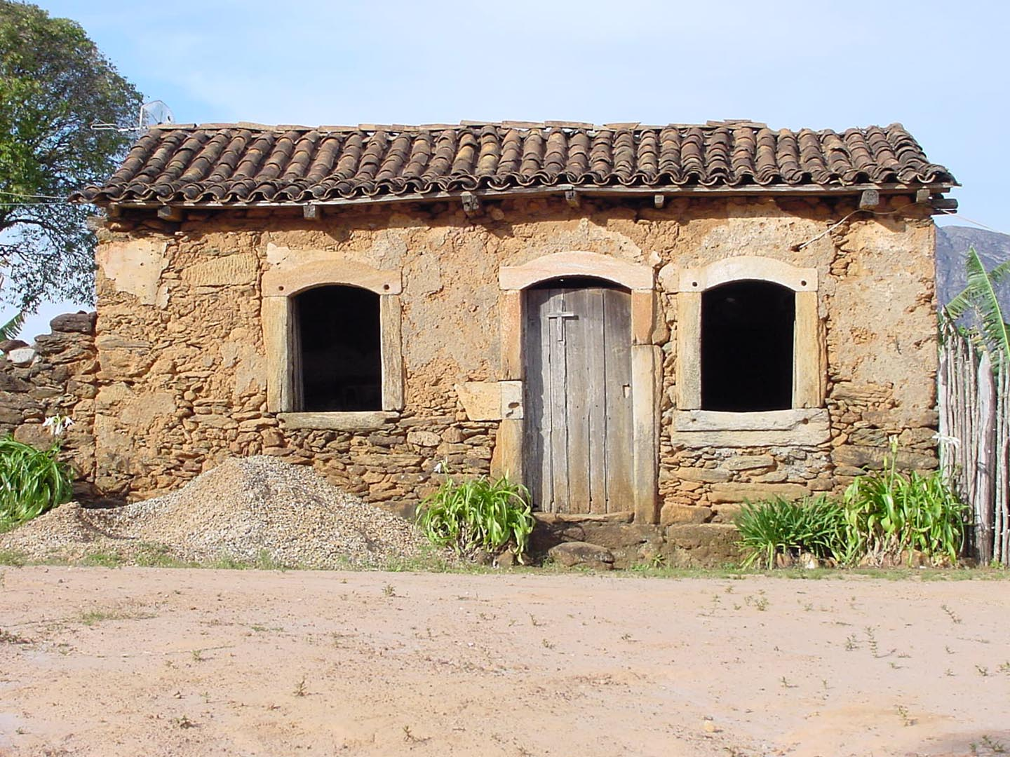
Exemplos de Lugar
É a praça...
É a cidade pequena...
É a rua...
É a casa...

Slide 35
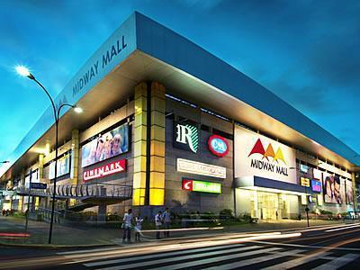
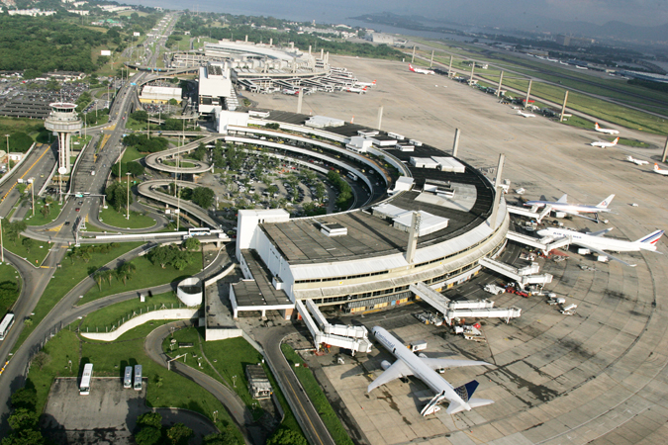
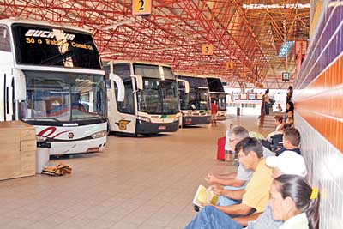
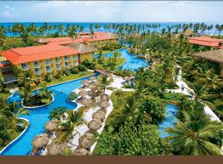

Slide 36


Lugares transformados pelo turismo

Slide 37





Slide 38

Por que o turismo gera tantos impactos negativos?

Slide 39
- Mega-empreendimento imobiliário “Riviera de São Lourenço” (Bertioga/SP)
Elite paulista, casas, edifícios de luxo (segunda residência) shopping, segurança 24h, própria estação de tratamento de água e esgotos.

Slide 40




escala geográfica

Slide 41
ELEMENTOS DO ESPAÇO GEOGRÁFICO
Conceitos Geográficos:
Paisagem;
Região;
Território;
Lugar;
Objeto da Geografia: Espaço (totalidade)
Homem
(sociedade)
Meio ecológico
Instituições
(normas e leis)
Infraestrutura
(produto do trabalho humano)
Firmas
(capital e capacidade produtiva)

